Slide 1

ZAŠTITA LJUDSKIH PRAVA
NEPOSREDNA I POSREDNA
DISKRIMINACIJA
PREMA JEDNAKIMA JEDNAKO
PREMA NEJEDNAKIMA NEJEDNAKO

Slide 2
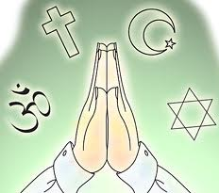
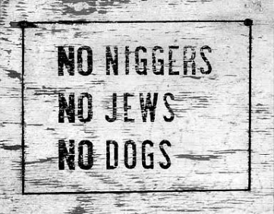
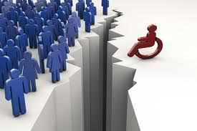
DISKRIMINACIJA
DISKRIMINACIJA – NEOPRAVDANO, NEOBJEKTIVNO I NERAZUMNO PRAVLJENJE RAZLIKE MEDJU LJUDIMA
(pol, rasa, boja kože, jezik, veroispovest, političko ili drugo mišljenje, nacionalno ili društveno poreklo, pripadnost nacionalnoj manjini, imovina, rodjenje ili drugi status)
Diskriminaciju može izvršiti svako, može se desiti bilo gde i bilo kome.
Diskriminacija može biti neposredna ili posredna, namerna ili počinjena iz neznanja.

Slide 3
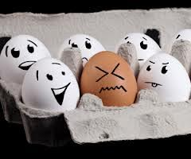
NEPOSREDNA DISKRIMINACIJA
NEPOSREDNA DISKRIMINACIJA
RAZLIČITO POSTUPANJE U JEDNAKIM SITUACIJAMA
NEPOVOLJNO POSTUPANJE PREMA POJEDINCU ZBOG ODREDJENOG OBELEŽJA
DA NE POSEDUJE TO OBELEŽJE, PREMA LICU SE NE BI POSTUPALO NEPOVOLJNO
KOMPARATOR
PRIMER: OSOBA N.N. SE PODVRGLA PROMENI POLA IZ MUŠKOG U ŽENSKI. PREMA ZAKONU, ŽENE SE PENZIONIŠU SA 60 GODINA ŽIVOTA, A MUŠKARCI SA 65. ODBIJEN JOJ JE ZAHTEV.
PRIMER: FRANCUSKI POLJOPRIVREDNIK ŽIVI U POLJSKOJ. ODBIJEN MU JE PRISTUP SOCIJALNOM OSIGURANJU IAKO JE IZDVAJAO SREDSTVA, JER NIJE POLJSKI POLJOPRIVREDNIK.

Slide 4
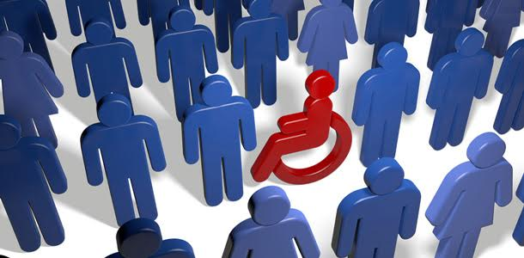
POSREDNA DISKRIMINACIJA
POSREDNA DISKRIMINACIJA
ISTO POSTUPANJE PREMA LICIMA U RAZLIČITOJ SITUACIJI
POSTOJI NAIZGLED NEUTRALNO PRAVILO
ZNAČAJNO NEGATIVAN UTICAJ NA GRUPU SA ODREDJENIM OBELEŽJIMA
KAKAV JE ODNOS PREMA OSTALIM LICIMA?
PRIMER: TEST ZA UPIS U SPECIJALNU ŠKOLU JE ISTI ZA SVE KANDIDATE, ALI PRILAGODJEN ČEŠKOM STANOVNIŠTVU. 80-90% ROMSKE DECE NIJE MOGLO DA UPIŠE SPECIJALNU ŠKOLU.
PRIMER: PENZIJE RADNIKA SA SKRAĆENIM RADNIM VREMENOM SU NIŽE OD PENZIJA RADNIKA SA PUNIM RADNIM VREMENOM. 88% RADNIKA SA SKRAĆENIM RADNIM VREMENOM SU ŽENE.

Slide 5
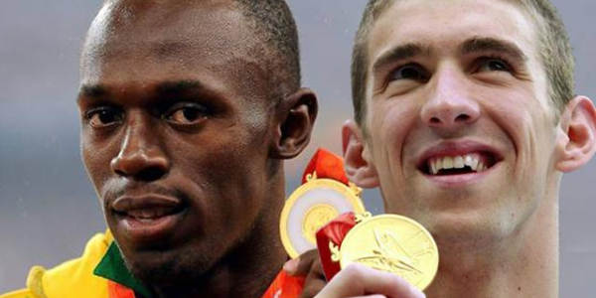
ZAŠTITA LJUDSKIH PRAVA

